Slide 1
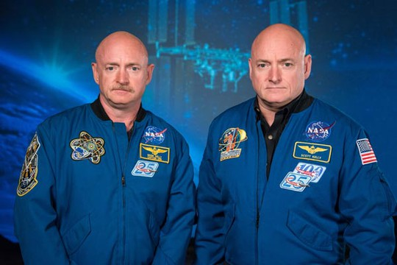
Nghiên cứu trên “Song sinh cùng trứng NASA” là ông Scott và Mark Kelly (55 tuổi), phi hành gia của Cơ quan Hàng không vũ trụ Mỹ (NASA) được thực hiện từ ngày 27.3.2015 đến ngày 1.3.2016. Scott sống trên Trạm vũ trụ quốc tế ISS (môi trường không trọng lượng và bức xạ cao), còn Marl Kelly sống dưới Trái Đất. Cả hai đều có cùng chế độ dinh dưỡng. Các mẫu máu, nước tiểu, phân của phi hành gia này được đưa về Trái Đất trên các phi thuyền tiếp tế để so sánh với mẫu của ông Mark.
Theo các em sau 391 ngày cân năng, chiều cao, huyết áp, khả năng vận động... của ông Scott so với ông Mark có điểm nào giống/khác nhau? Tại sao?

Slide 2

Nghiên cứu “Song sinh cùng trứng NASA” trên phi hành gia (55 tuổi) của Cơ quan Hàng không vũ trụ Mỹ (NASA) được thực hiện từ ngày 27.3.2015-1.3.2016. Người anh sống trên Trạm vũ trụ quốc tế ISS (môi trường không trọng lượng và bức xạ cao), còn người em sống dưới Trái Đất. Cả hai đều có cùng chế độ dinh dưỡng. Các mẫu máu, nước tiểu, phân của phi hành gia này được đưa về Trái Đất trên các phi thuyền tiếp tế để so sánh với mẫu của người em.
Kết quả cho thấy người anh giảm 4% trọng lượng cơ thể trong khi người em tăng 4%, động mạch cảnh và võng mạc của người anh dày hơn, hệ vi khuẩn đường ruột bị biến đổi, giảm cân, giảm khả năng nhận thức, tổn thương DNA, thay đổi cấu trúc gene so với người anh em song sinh sống trên Trái Đất. Bên cạnh đó, telomere của người anh dài hơn 14,5% so với lúc trước khi bay vào không gian. Thế nhưng, chỉ 48 tiếng sau khi về Trái Đất, telomere của người anh ngắn lại, thậm chí ngắn hơn trước chuyến đi. Giới chuyên gia cho hay telomere là đoạn cuối của chuỗi nhiễm sắc thể, thường bị ngắn lại khi con người già đi. Telomere được coi là thước đo sinh học của việc già đi hoặc đánh giá nguy cơ các chứng bệnh tim mạch và ung thư.
Các nhà khoa học nhận thấy hầu hết những thay đổi sinh học của người anh đều trở lại bình thường sau khoảng 6 tháng về lại Trái Đất ngoại trừ một vài biến đổi trong hệ thống miễn dịch và DNA.
Mỗi nhận định sau đây là Đúng hay Sai về thí nghiên cứu của NASA?
a. Hai anh em có kiểu gene giống nhau nhưng được bố trí sống trong điều kiện môi trường khác nhau để theo dõi sự tác động của môi trường sống lên kiểu hình.
b. Khi sống trên Trạm vũ trụ quốc tế các chỉ số của người anh đều có xu hướng xấu đi.
c. Mặc dù có kiểu gene giống nhau, các yếu tố môi trường như thời gian người anh ở trong không gian đã dẫn đến sự khác biệt về kiểu hình của cặp song sinh, thể hiện khái niệm về tính mềm dẻo của kiểu hình.
d. Sự khác biệt về biểu hiện kiểu hình của người anh có thể là do môi trường không trọng lượng và bức xạ cao ngoài không gian.
Đ
S
Đ
Đ

Slide 3
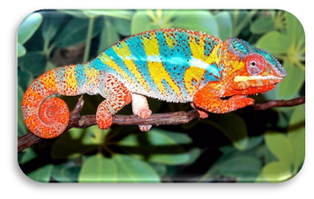
TƯƠNG TÁC GIỮA KIỂU GENE VỚI MÔI TRƯỜNG VÀ THÀNH TỰU CHỌN GIỐNG

Slide 4
Nội dung
I
Mối quan hệ giữa kiểu gene và môi trường
II
Mức phản ứng
III
Thành tựu chọn, tạo giống bằng các phương pháp lai hữu tính

Slide 5
MỐI QUAN HỆ GIỮA KIỂU GENE VÀ MÔI TRƯỜNG
I

Slide 6
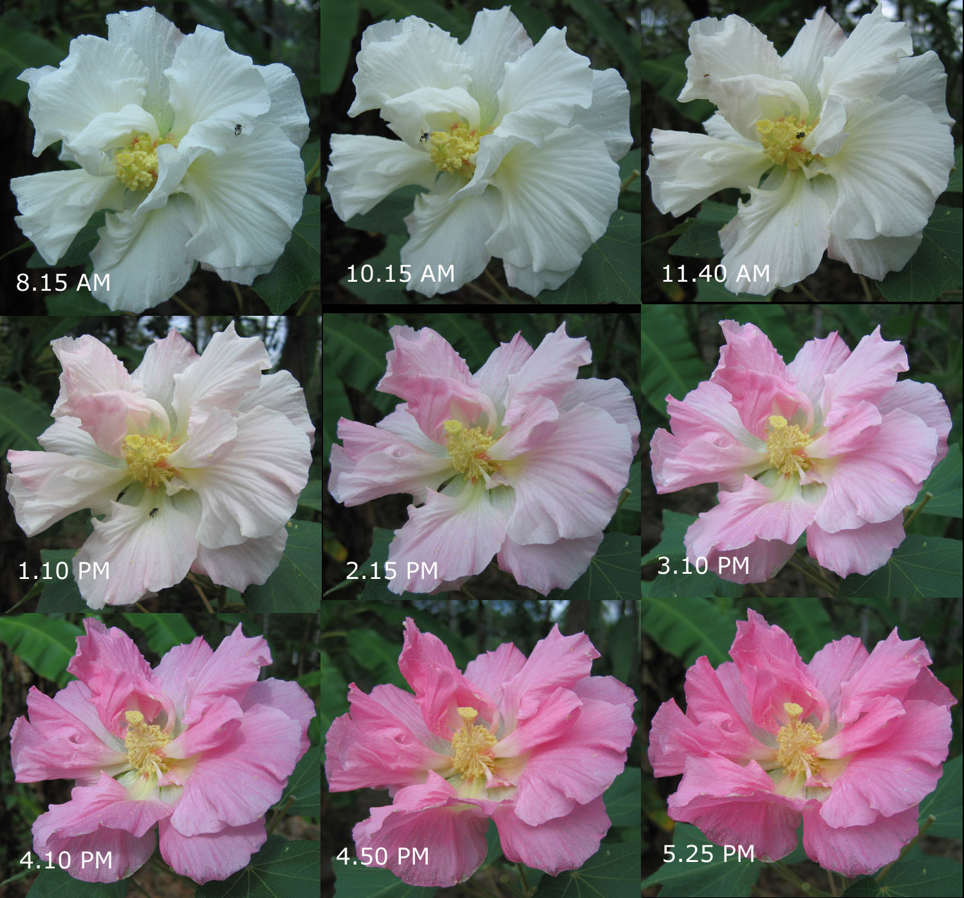
Nhận xét về màu sắc của hoa phù dung ở các thời gian khác khác nhau? Nguyên nhân nào tạo nên sự độc đáo về màu sắc của hoa phù dung?
Hoa phù dung Hibiscus mutabilis) trên cùng một cây vào thời gian khác nhau trong ngày

Slide 7
Cùng kiểu gene nhưng ở điều kiện nhiệt độ, ánh sáng khác nhau màu sắc của hoa khác nhau
Giả thuyết 1: Màu hoa do anthoxyan quyết định
Giả thuyết 2: Màu hoa do carotein và xanthophyll quyết định
Anthoxyan không màu
Tiếp xúc lâu không khí
Bị oxy hóa
Anthoxyan màu đỏ
Xanthophyll không màu
Tăng độ pH khi hoa nở
Ánh sáng mặt trời
Xanthophyll màu đỏ
Hoa phù dung (Hibiscus mutabilis) trên cùng một cây vào thời gian khác nhau trong ngày

Slide 8
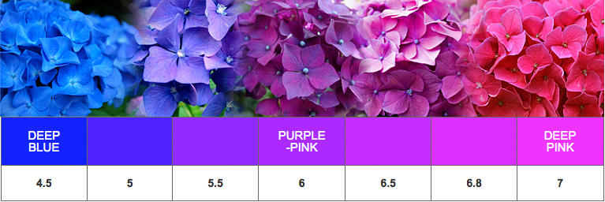
màu
xanh
màu
tím
màu
hồng
pH
Màu sắc của hoa cẩm tú cầu khi trồng ở các loại đất có pH khác nhau
Nhận xét về màu sắc của hoa cẩm tú cầu khi trồng ở các loại đất khác nhau?

Slide 9
màu
xanh
màu
tím
màu
hồng
pH
Màu sắc của hoa cẩm tú cầu khi trồng ở các loại đất có pH khác nhau
Cây cẩm tú cầu có cùng kiểu gene nhưng khi trồng trong đất có độ pH khác nhau sẽ cho màu hoa khác nhau.
➔ pH của đất có ảnh hưởng đến sự biểu hiện của gene

Slide 10
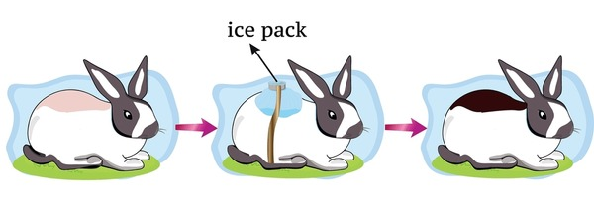
Cạo vùng lông trắng
Buộc đá lạnh
Lông mọc lên
Thí nghiệm trên thỏ Himalaya
Thỏ Himalaya có bộ lông trắng, những phần đầu mút của cơ thể lại có màu đen hoặc màu chocolate. Người ta tiến hành cạo vùng lông trắng trên lưng, sau đó buộc cục đá lạnh. Sau thời gian, vùng lông buộc đá mọc lên có màu đen.
Hãy giải thích hiện tượng trên?

Slide 11
Cạo vùng lông trắng
Buộc đá lạnh
Lông mọc lên
- Nhiệt độ thấp (buộc đá lạnh): gene tổng hợp sắc tố ➔ lông có màu
- Nhiệt độ cao hơn: gene không tổng hợp sắc tố ➔ lông không màu
Như vậy, nhiệt độ của môi trường có ảnh hưởng đến sự biểu hiện của gene

Slide 12

Nghiên cứu thông tin SGK và cho biết:
- Sự biểu hiện của gene chịu ảnh hưởng bởi những yếu tố nào?
- Bố mẹ di truyền kiểu gene hay kiểu hình cho thế hệ sau? Lấy ví dụ minh hoạ?
- Giải thích tại sao trong cùng một điều kiện sống, các kiểu gene khác nhau lại có khả năng phản ứng khác nhau?

Slide 13

SỰ TƯƠNG TÁC GIỮA KIỂU GENE VÀ MÔI TRƯỜNG
- Kiểu gene tương tác với môi trường quy định kiểu hình của cơ thể sinh vật. .
- Gene cung cấp thông tin chỉ dẫn bộ máy phân tử của tế bào tạo ra các protein, các protein này liên kết cùng các phân tử khác hình thành nên những đặc điểm kiểu hình của cơ thể sinh vật, môi trường cung cấp các nguyên liệu cho tế bào chuyển hoá vật chất và năng lượng đồng thời cung cấp các tính hiệu điều hoà biểu hiện gene.

Slide 14
SỰ TƯƠNG TÁC GIỮA KIỂU GENE VÀ MÔI TRƯỜNG
- Kiểu gene tương tác với môi trường quy định kiểu hình của cơ thể sinh vật.
+ Gene: cung cấp thông tin chỉ dẫn bộ máy phân tử của tế bào tạo ra các protein, các protein này liên kết cùng các phân tử khác hình thành nên những đặc điểm kiểu hình của cơ thể sinh vật.
+ Môi trường: cung cấp nguyên liệu cho tế bào chuyển hoá vật chất, năng lượng và cung cấp các tính hiệu điều hoà biểu hiện gene.

Slide 15
SỰ TƯƠNG TÁC GIỮA KIỂU GENE VÀ MÔI TRƯỜNG
- Điều kiện môi trường cũng có thể ảnh hưởng trực tiếp đến sự biểu hiện đặc điểm kiểu hình của một kiểu gene.
- Cùng một kiểu gene nhưng trong điều kiện môi trường khác nhau có thể cho ra kiểu hình khác nhau (thường biến).

Slide 16
Kiểu hình được hình thành do sự tương tác giữa:
A. các gene nằm trên các NST khác nhau.
B. các gene cùng nằm trên một NST.
C. kiểu gene và môi trường.
D. điều kiện môi trường khác nhau.

Slide 17
Phát biểu nào sau đây là không đúng về tương tác giữa kiểu gene và môi trường?
A. Kiểu hình quy định khả năng phản ứng của cơ thể trước điều kiện môi trường.
B. Với cùng một kiểu gen nhưng trong những điều kiện môi trường khác nhau cho những kiểu hình khác nhau.
C. Kiểu hình là kết quả của sự tương tác giữa kiểu gen và môi trường.
D. Sự biểu hiện của một tính trạng ngoài phụ thuộc kiểu gene còn phụ thuộc: môi trường trong, môi trường ngoài, loại tính trạng.

Slide 18
Thường biến là những biến đổi về:
A. kiểu hình của cùng một kiểu gene ở các môi trường khác nhau.
B. kiểu hình của cùng một kiểu gene ở các môi trường giống nhau.
C. kiểu gene của cùng một kiểu hình ở các điều kiện môi trường khác nhau.
D. kiểu gene của cùng một kiểu hình ở các môi trường giống nhau.

Slide 19
Giống thỏ Himalaya có bộ lông trắng muốt trên toàn thân, ngoại trừ các đầu mút của cơ thể như tai, bàn chân, đuôi và mõm có lông đen. Để lí giải hiện tượng này, các nhà khoa học đã tiến hành thí nghiệm: cạo phần lông trắng trên lưng thỏ và buộc vào đó cục nước đá; tại vị trí này lông mọc lên lại có màu đen.
Mỗi nhận định sau đây là Đúng hay Sai về thí nghiệm này?
a. Đây là thí nghiệm tìm hiểu ảnh hưởng của nhiệt độ lên màu sắc lông của thỏ Himalaya.
b. Các tế bào ở vùng thân có nhiệt độ cao hơn các tế bào ở các đầu mút cơ thể nên các gene quy định tổng hợp sắc tố melanin không được biểu hiện, do đó lông có màu trắng.
c. Gene quy định tổng hợp sắc tố melanin biểu hiện ở điều kiện nhiệt độ thấp nên các vùng đầu mút của cơ thể lông có màu đen.
d. Nếu buộc cục đá vào vùng tai thì lông tai thỏ có màu trắng.
Đ
Đ
Đ
S

Slide 20
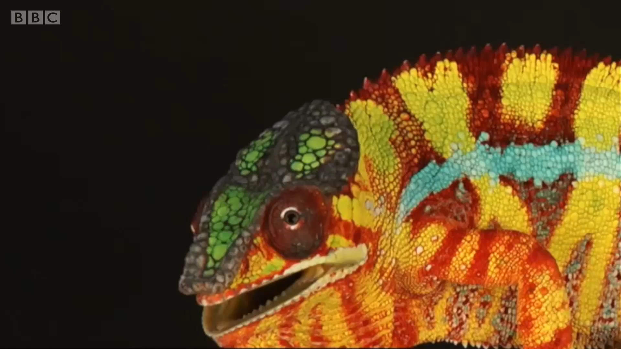
Sự đổi màu của tắc kè hoa

Slide 21
II
Mức phản ứng

Slide 22
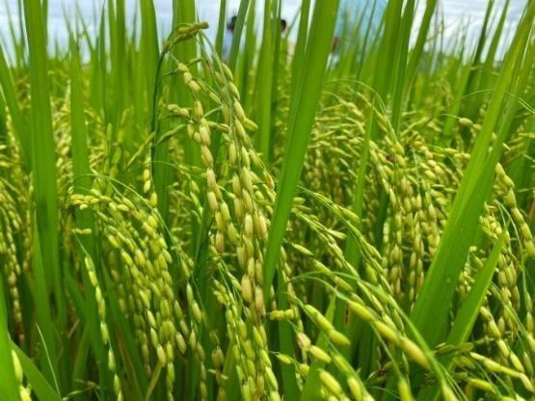
Kĩ thuật chăm sóc 1
Năng suất trung bình 2,5 tấn/ha/vụ
Kĩ thuật chăm sóc 2
Năng suất trung bình 4,5 tấn/ha/vụ
Kĩ thuật chăm sóc n
Năng suất trung bình …… tấn/ha/vụ
Kĩ thuật chăm sóc đúng
Năng suất trung bình 6,5-7,5 tấn/ha/vụ
Giống lúa ST25
Kĩ thuật chăm sóc tốt
Năng suất trung bình 10 tấn/ha/vụ
Giống lúa ST25 ở các kĩ thuật chăm sóc khác nhau
- Nhận xét về sự năng suất của giống lúa ST25?
- Yếu tố nào quy định năng suất tối đa của một kiểu gene?
- Biện pháp để nâng cao năng suất ST25 vượt quá 10 tấn/ha/vụ?

Slide 23
Kĩ thuật chăm sóc 1
Năng suất trung bình 2,5 tấn/ha/vụ
Kĩ thuật chăm sóc 2
Năng suất trung bình 4,5 tấn/ha/vụ
Kĩ thuật chăm sóc n
Năng suất trung bình …… tấn/ha/vụ
Kĩ thuật chăm sóc đúng
Năng suất trung bình 6,5-7,5 tấn/ha/vụ
Giống lúa ST25
Kĩ thuật chăm sóc tốt
Năng suất trung bình 10 tấn/ha/vụ
Giống lúa ST25 ở các kĩ thuật chăm sóc khác nhau
- Cùng một kiểu gene ở các điều kiện chăm sóc khác nhau, ST25 cho một dãy các năng suất khác nhau.
- Kiểu gene quy định năng suất tối đa của giống lúa ST25.
- Muốn nâng cao năng suất vượt trần cần tác động vào kiểu gene.

Slide 24
Môi trường 1
Kiểu hình 1
Môi trường 2
Kiểu hình 2
Môi trường 3
Kiểu hình 3
MỨC PHẢN ỨNG
CÙNG MỘT KIỂU GEN
……………….
……………..
Môi trường n
Kiểu hình n

Slide 25
MỨC PHẢN ỨNG
RỘNG
HẸP
Tính trạng số lượng
(sản lượng sữa bò, năng suất lúa…)
Tính trạng chất lượng
(tỉ lệ bơ trong sữa, hàm lượng vitamim C)

Slide 26
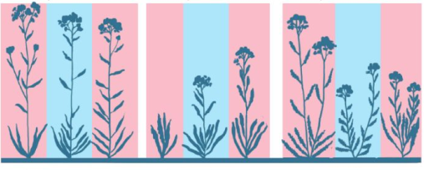
Độ cao 30 cm
Độ cao 1 400 cm
Độ cao 3 000 cm
Chiều cao cây (cm)
4 13 23 4 13 23 4 13 23
Chiều cao cây của các dòng cỏ thi (Achillea mellefolium L.) khi được trồng ở các độ cao khác nhau
- So sánh chiều cao của mỗi dòng cỏ thi ở các độ cao khác nhau và xác định dòng nào có mức phản ứng rộng nhất, dòng nào có mức phản ứng hẹp nhất?
- Bản chất di truyền của mức phản ứng?

Slide 27
Độ cao 30 cm
Độ cao 1 400 cm
Độ cao 3 000 cm
Chiều cao cây (cm)
4 13 23 4 13 23 4 13 23
Chiều cao cây của các dòng cỏ thi (Achillea mellefolium L.) khi được trồng ở các độ cao khác nhau
- Dòng 4 có mức phản ứng rộng nhất, dòng 23 nào có mức phản ứng hẹp nhất.
- Mức phản ứng có bản chất di truyền và được truyền qua các thế hệ sinh vật.

Slide 28
MỨC PHẢN ỨNG
- Tập hợp các kiểu hình của cùng một loại kiểu gene trong những điều kiện môi trường khác nhau gọi là mức phản ứng của kiểu gene.
- Mức phản ứng của sinh vật do kiểu gene quy định.
- Những gene quy định tính trạng chất lượng thường có mức phản ứng hẹp, gene quy định tính trạng số lượng thường có mức phản ứng rộng.

Slide 29
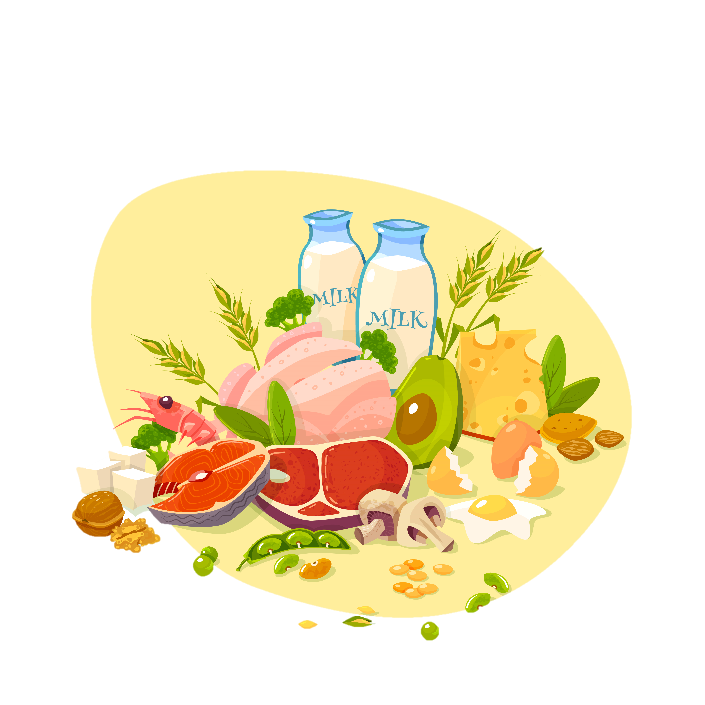

Người bình thường
Người bị bệnh Pheninketo niệu (PKU)
Protein trong thức ăn
Protein trong cơ
Protein trong thức ăn
Protein trong cơ
Các amino acid
Các amino acid
Phenylalanin
Các amino acid khác
Phenylalanin
Các amino acid khác
Gene PAH
phenylalanin hydroxylase
Gene PAH
phenylalanin hydroxylase
Hàm lượng Phenylalanin tăng cao
Tyrosine
Tyrosine
Người bình thường
Đầu độc các tế bào thần kinh, gây mất trí và các vấn đề khác

Slide 30

Nếu được chẩn đoán và phát hiện sớm trước sinh có thể làm giảm triệu trứng biểu hiện bệnh bằng cách nào?
Áp dụng chế ăn các thực phẩm ít chứa phenylalanine ngay từ khi sinh ra

Slide 31
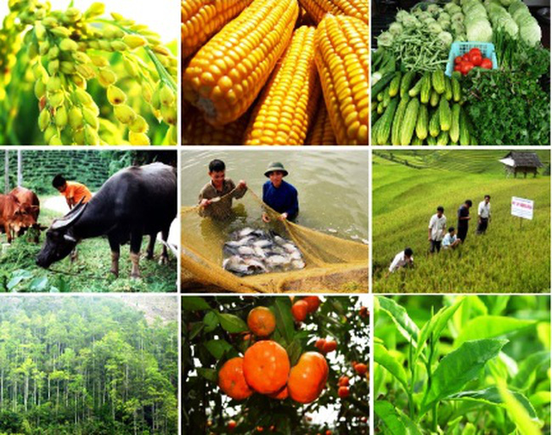
Làm sao để nâng cao năng suất vật nuôi và cây trồng?
Chọn giống tốt kết hợp với điều kiện chăm sóc, môi trường nuôi trồng

Slide 32
Vận dụng thực tiễn
- Biết được mức phản ứng của kiểu gene, các nhà chọn, tạo giống có thể tạo ra những giống thích nghi với từng loại môi trường cũng như xác định được các điều kiện canh tác thích hợp cho từng giống.

Slide 33
EM CÓ BIẾT

Slide 34
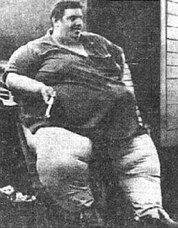
CÂN NẶNG DO GENE HAY DO CHẾ ĐỘ ĂN
Jon Brower Minnoch (28 tháng 9 năm 1941 – 10 tháng 9 năm 1983) là một người đàn ông Mỹ bị béo phì, ông là người nặng cân nhất trên thế giới từng được ghi nhận, với cân nặng 1.400 ib (635 kg).
Các nhà khoa học đã phát hiện ra một vài gene liên quan đến béo phì. Ví dụ: Gene mã hóa cho hormone leptin có chức năng kìm hãm sự thèm ăn. Nếu gene này bị đột biến sẽ dẫn đến ăn không bao giờ cảm thấy no nên dễ bị béo phì.
Không những vậy, các nhà khoa học còn nhận thấy, những phụ nữ khi mang thai bị đói thì con sinh ra dễ bị béo phì. Bằng chứng khoa học cho thấy, môi trường trong tử cung của người mẹ làm thay đổi một cách vĩnh viễn sự biểu hiện một số gene của thai nhi trong quá trình phát triển. Qua thức ăn của mẹ, thai nhi đã "cảm nhận được sự đói ăn” nên đã thay đổi sự biểu hiện của gene, qua đó làm tăng cơ hội sống sót sau này khi không có thức ăn.
Tuy nhiên khi trẻ sinh ra vẫn có đầy đủ thức ăn nên việc thèm ăn làm trẻ ăn quá nhiều dẫn đến tăng khả năng bị béo phì.

Slide 35
Nhận định nào dưới đây không đúng về mức phản ứng?
A. Mức phản ứng là tập hợp kiểu hình của các cá thể có cùng một kiểu gene tương ứng với phạm vi biến đổi các điều kiện môi trường sống khác nhau.
B. Mức phản ứng có bản chất di truyền và được truyền qua các thế hệ sinh vật.
C. Mức phản ứng cho biết ảnh hưởng của sự thay đổi kiểu gene đối với kiểu hình sinh vật.
D. Mức phản ứng của kiểu gene có thể rộng hay hẹp tuỳ thuộc vào từng loại tính trạng. Mức phản ứng càng rộng thì sinh vật thích nghi càng cao.

Slide 36
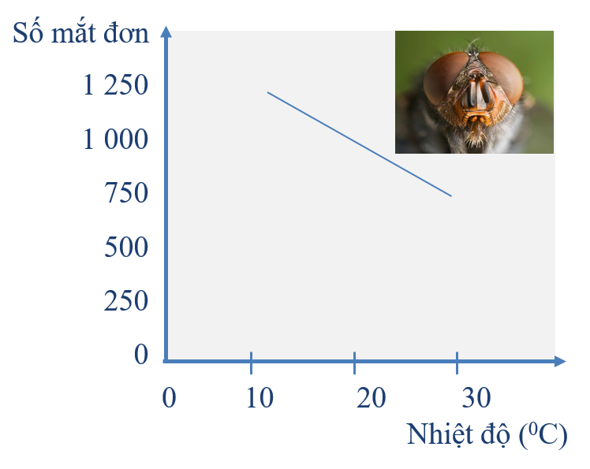
Sơ đồ dưới đây mô tả kết quả nghiên cứu về sự biến đổi về số lượng mắt đơn cấu thành mắt kép của ruồi giấm Drosophila melanogaster. Phát biểu nào sau đây là đúng về nghiên cứu này?
A. Khi nhiệt độ dưới 10⁰C, số lượng mắt đơn đạt tối đa.
B. Khi nhiệt độ trên 30⁰C, số lượng mắt đơn đạt tối tối.
C. Số lượng mắt đơn phụ thuộc vào nhiệt độ môi trường.
D. Kiểu gene là yếu tố duy nhất quyết định đến số lượng mắt đơn.

Slide 37
Nghiên cứu “Song sinh cùng trứng NASA” trên phi hành gia (55 tuổi) của Cơ quan Hàng không vũ trụ Mỹ (NASA) được thực hiện từ ngày 27.3.2015-1.3.2016. Người anh sống trên Trạm vũ trụ quốc tế ISS (môi trường không trọng lượng và bức xạ cao), còn người em sống dưới Trái Đất. Cả hai đều có cùng chế độ dinh dưỡng. Các mẫu máu, nước tiểu, phân của phi hành gia này được đưa về Trái Đất trên các phi thuyền tiếp tế để so sánh với mẫu của người em.
Kết quả cho thấy người anh giảm 4% trọng lượng cơ thể trong khi người em tăng 4%, động mạch cảnh và võng mạc của người anh dày hơn, hệ vi khuẩn đường ruột bị biến đổi, giảm cân, giảm khả năng nhận thức, tổn thương DNA, thay đổi cấu trúc gene so với người anh em song sinh sống trên Trái Đất. Bên cạnh đó, telomere của người anh dài hơn 14,5% so với lúc trước khi bay vào không gian. Thế nhưng, chỉ 48 tiếng sau khi về Trái Đất, telomere của người anh ngắn lại, thậm chí ngắn hơn trước chuyến đi. Giới chuyên gia cho hay telomere là đoạn cuối của chuỗi nhiễm sắc thể, thường bị ngắn lại khi con người già đi. Telomere được coi là thước đo sinh học của việc già đi hoặc đánh giá nguy cơ các chứng bệnh tim mạch và ung thư.
Các nhà khoa học nhận thấy hầu hết những thay đổi sinh học của người anh đều trở lại bình thường sau khoảng 6 tháng về lại Trái Đất ngoại trừ một vài biến đổi trong hệ thống miễn dịch và DNA.
Mỗi nhận định sau đây là Đúng hay Sai về thí nghiên cứu của NASA?
a. Hai anh em có kiểu gene giống nhau nhưng được bố trí sống trong điều kiện môi trường khác nhau để theo dõi sự tác động của môi trường sống lên kiểu hình.
b. Khi sống trên Trạm vũ trụ quốc tế các chỉ số của người anh đều có xu hướng xấu đi.
c. Mặc dù có kiểu gene giống nhau, các yếu tố môi trường như thời gian người anh ở trong không gian đã dẫn đến sự khác biệt về kiểu hình của cặp song sinh, thể hiện khái niệm về tính mềm dẻo của kiểu hình.
d. Sự khác biệt về biểu hiện kiểu hình của người anh có thể là do môi trường không trọng lượng và bức xạ cao ngoài không gian.
Đ
S
Đ
Đ

Slide 38
III
Thành tựu chọn, tạo giống bằng các phương pháp lai hữu tính

Slide 39
Nghiên cứu thông tin SGK và cho biết một số thành tựu chọn, tạo giống vật nuôi?

Slide 40
Kiểu
gene
Môi
trường
Kiểu
hình
+
=
Giống có
mức phản ứng rộng
Biện pháp, kĩ thuật chăm sóc
Năng suất cao
Mối quan hệ giữa kiểu gene, môi trường và kiểu hình

Slide 41
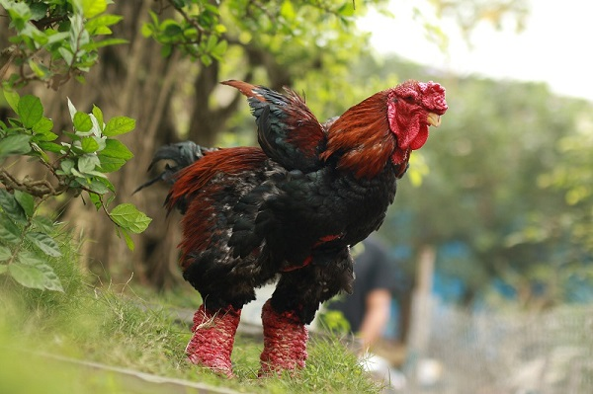
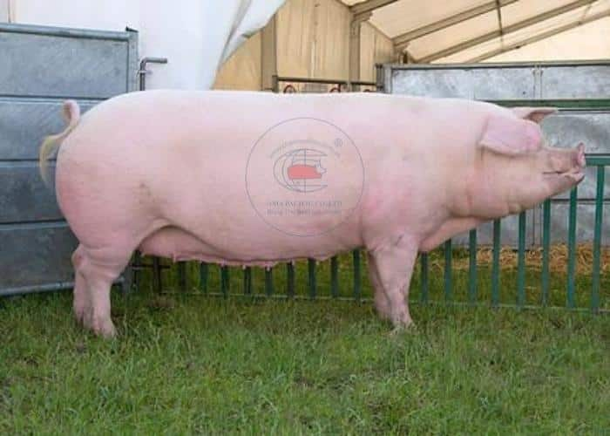
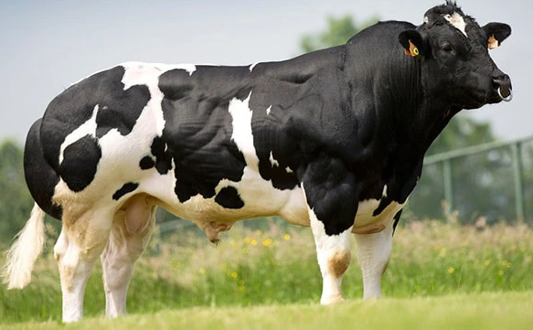
Gà Đông Tảo
Lợn Landrace
Bò Blanc-Blue- Belgium(BBB)
Giống gà quốc gia, cặp chân xấu xí, đôi chân to và thô, khi trưởng thành có thể nặng trên 4,5 kg và trên 3,5 kg
Trọng lượng trưởng thành 250 – 300 kg. Tỷ lệ nạc từ 70 – 80%. Cơ thể có 65% là thịt nạc. Thịt ngon, mềm, sớ cơ ít dai
Khả năng tăng trưởng cơ bắp 40% so với giống bò bình thường và con đực trưởng thành có trọng lượng từ 900- 1 250 kg

Slide 42
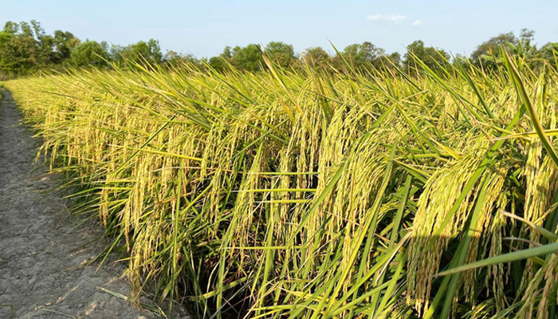
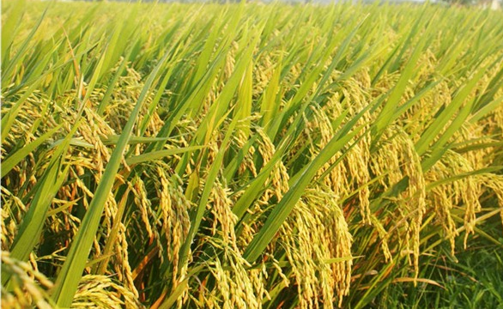
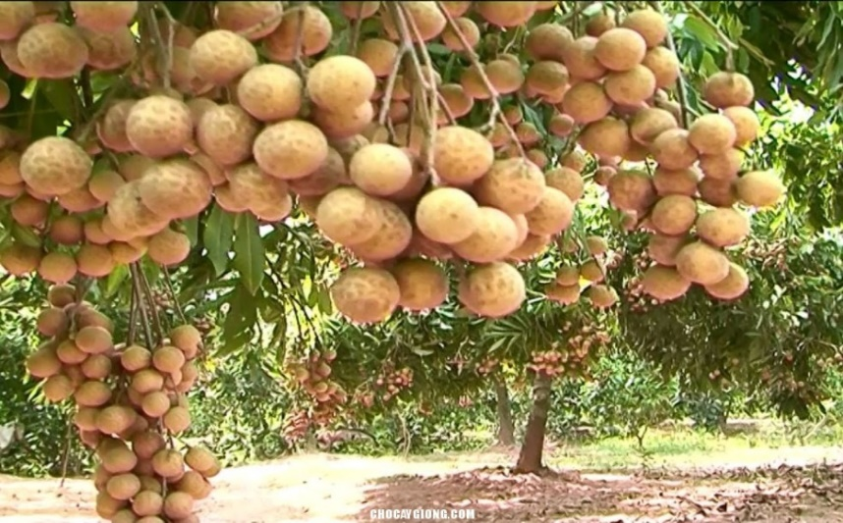
Lúa ST25
Lúa lai KC06-1
Nhãn lồng
Chịu mặn rất tốt, kháng đạo ôn cấp 2 và bệnh bạc lá. Thân cứng, chống đổ tốt. Cho năng suất và chất lượng cao, đạt từ 6,5- 7,0 tấn/ha. Hạt gạo thon dài, trắng trong, cơm mềm và thơm
Sinh trưởng rất mạnh, đẻ nhánh khỏe, kháng rầy nâu và đạo ôn, hàm lượng amylose 17%, cơm mềm vị đậm và có mùi thơm, năng suất 8-10 tấn/ha, tiềm năng 12-14 tấn/ha.
Năng suất 95 kg/cây, quả to, trung bình 64 quả/kg, cùi dày, giòn, dễ tách, tỷ lệ thịt quả đạt 66,9%, ăn ngọt đậm, thơm, có thể ăn tươi và chế biến.

Slide 43
Thành tựu chọn, tạo giống bằng các các phương pháp lai hữu tính
- Nhiều giống vật nuôi cây trồng cho năng suất, chất lượng cao đã được chọn lọc từ các biến dị tổ hợp sẵn có trong tự nhiên hoặc được tạo ra bằng phương pháp lai tạo kết hợp với chọn lọc.

Slide 44
Năng lực học tập của mỗi người là do gene hay môi trường quyết định?

Slide 45


